Slide 3
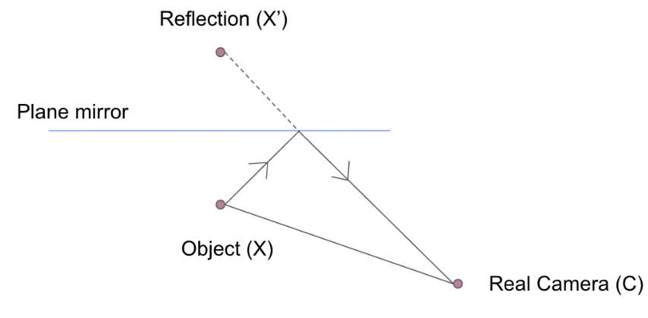
x
Virtual Camera(C’)
y
x
y
x
y

